Slide 1


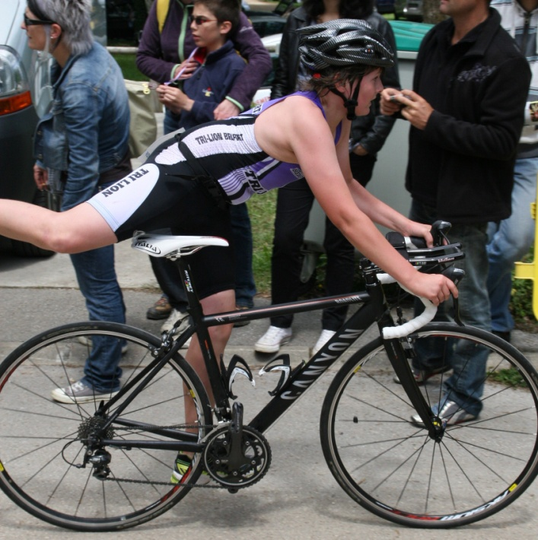
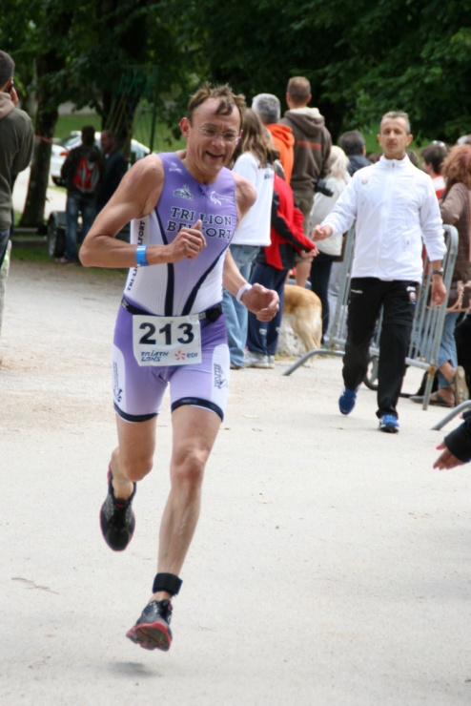
29/01/2012
Présentation TRI-LION BELFORT / Comité Directeur 2012
Page 1

Slide 2

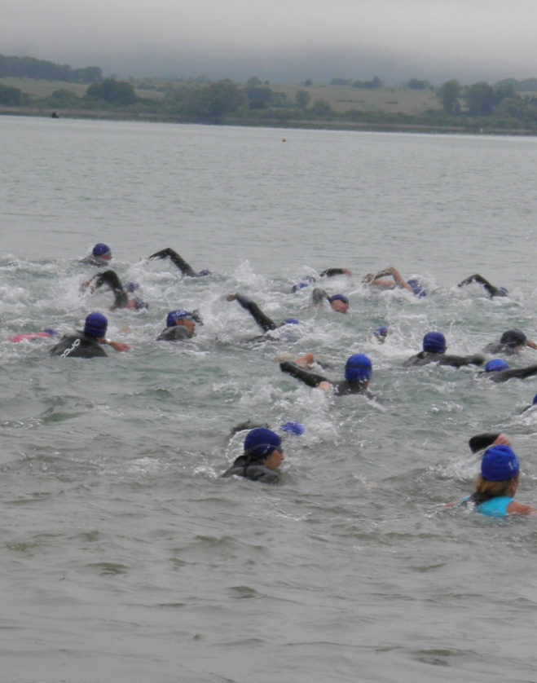
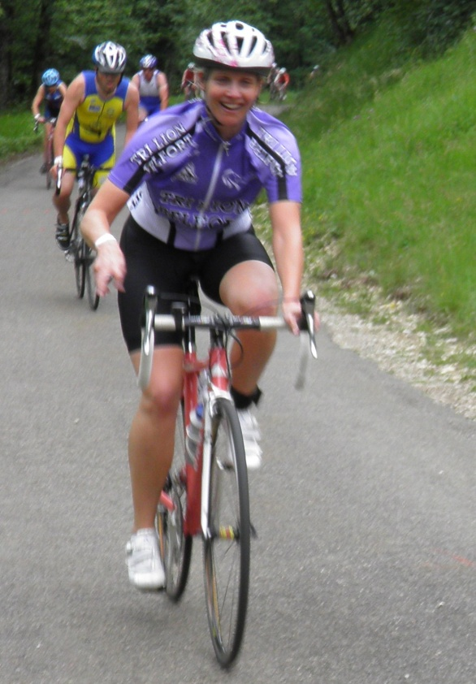
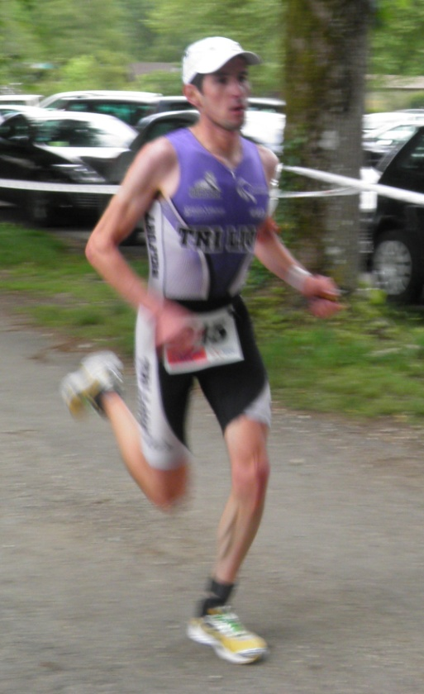
Le Triathlon, qu’est que c’est ? Partie 1/2
Le triathlon est une discipline sportive consistant
en l’enchaînement de 3 épreuves :
Les distances sont variables suivant les âges et les compétitions.
Natation | Cyclisme | Course à pied

Slide 3
Le Triathlon, qu’est que c’est ? Partie 2/2
D’autres types d’épreuves dépendent de la FFTRI
(Fédération Française de Triathlon)
Duathlon (Course à pied – vélo – course à pied)
Aquathlon (Natation – course à pied)
Triathlon vert (Natation – VTT – Trail)
Duathlon vert (Trail – VTT – Trail)
Run & Bike (Association de 2 coureurs avec un seul vélo)
Triathlon ou Duathlon en relais
Triathlon des neiges (ski de fond – VTT – course à pied)
Duathlon des neiges (Course à pied – VTT – course à pied)

Slide 4
Historique
1986 : Fondation du club sous l’impulsion d’Alain GILLOT et d’une petite équipe
de pratiquants
1995 : Antonio BLANCO reprend la présidence. A l’époque, le triathlon a lieu à l’étang de Forges et est organisé par la Ville de Belfort. Le Tri-Lion Belfort est le partenaire technique.
1996 : Thierry Rosselot devient président pour 4 ans. Après une année d’interruption, le Tri-Lion Belfort reprendra l’organisation du triathlon international de Belfort toujours sur le site de l’étang des Forges. Un duathlon est également organisé en 2000 sur le même site.
2001 : Philippe Lang assure la présidence. Sous sa houlette, le club prouvera sa capacité à organiser de grands évènements dont le Championnat de France de Duathlon en plein centre-ville. Le triathlon déménage sur la base du Malsaucy en 2005. Le club organisera deux années de suite les championnats de France courte et longue distance (2008 et 2009).
2002 : un emploi est créé pour assurer le développement d’une école de triathlon et assurer l’entrainement des membres.
2009 : Karine Couroux est élue présidente.
2011 : Un nouvel élan est donné en début de saison sportive suite à la démission de la présidente et de l’emploi du club. Les membres de l’association prouvent leur désir de continuer à faire vivre le club, 17 personnes intègrent le comité directeur, Fréderic Voirin est élu président. Une nouvelle aventure commence !

Slide 5
Comité Directeur
Président :
Fred VOIRIN
Vice-Président :
Thierry ROSSELOT
Vice-Président :
Aline DARSAC
Secrétaire + Web :
Laetitia FROEHLICH
Lead sportif + BF4 :
René LECOUEY
Vie associative :
Julien BLANCO
Trésorier :
Christophe CARRARA
Vice-Secrétaire :
Bertrand HARRER
BF5 :
Ludovic MOUROT
Tenues et sponsor :
Grégory DAVID
Vice-Trésorier :
Céline PASQUIE
Web + BF5 :
Patrice FROEHLICH
Vice-Trésorier + sponsors :
Régis MASSON
Sponsors :
J-Christophe PAULIN
Membres actifs :
Thomas ROLLIN
Jean-Paul PERRIN
Eric THRIVAUDEY
Tenues :
Pascal MOREL

Slide 6
Les Valeurs du Tri-Lion et du Triathlon
Sport pour tous
Education
Convivialité
Dépassement de soi
Esprit d’équipe dans un sport individuel
Entraide
…..

Slide 7
Le Tri-Lion en Chiffres
12 jeunes (- de 18 ans)
52 Seniors
33 Vétérans (+ de 40 ans) dont 1 + de 60 ans
3 Licenciés dirigeants
1 membres bienfaiteurs
1 emploi d’entraîneur à mi-temps

Slide 8
Encadrement sportif
1 entraîneur titulaire
1 BF4 (Brevet Fédéral 4 : entraîneur triathlon)
3 BF5 (Brevet Fédéral 5 : initiateur triathlon)
3 BNSSA en cours de formation
(surveillant de baignade)

Slide 9
La section jeunes
3 séances d’entraînement par semaine
8 garçons et 4 filles dont :
4 benjamins
6 cadets
1 minime
1 pupille
Participation aux qualifications pour les championnats de France -- > qualifications régulières
Participation à la construction du jeune (équilibre vie scolaire / vie sportive)

Slide 10
La section Adultes
Participation aux Championnats de France de D3 par équipe (masculine et féminine)
Participation aux courses régionales de la distance découverte au longue distance
De nombreux membres actifs sur les courses longue distance et Ironman
Licenciés de tous âges de 18 à plus de 60 Ans
Présence de nombreuses féminines

Slide 11
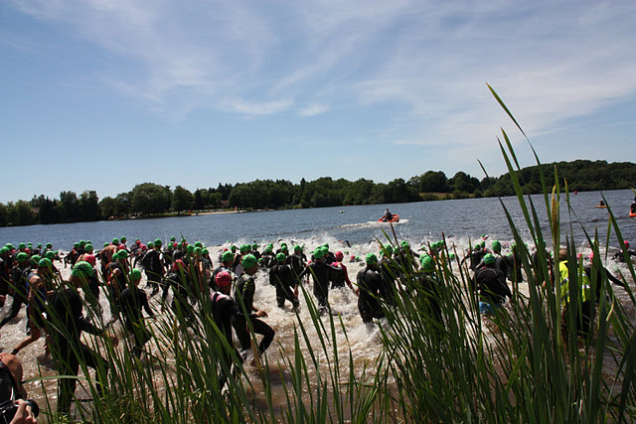
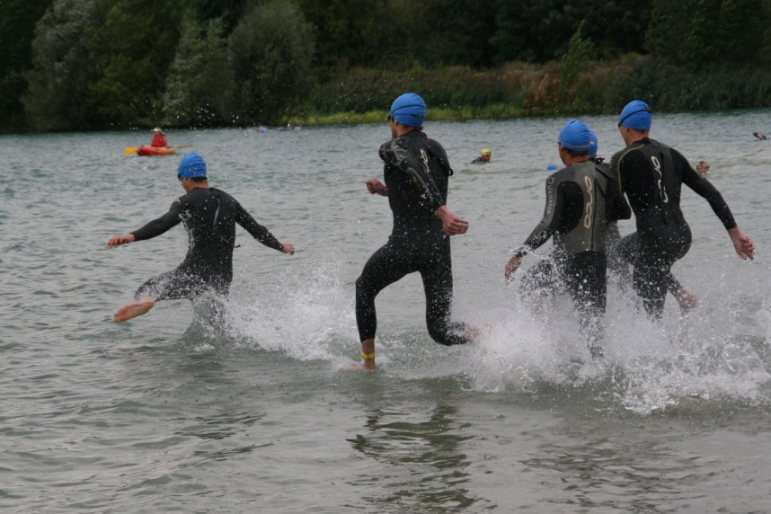
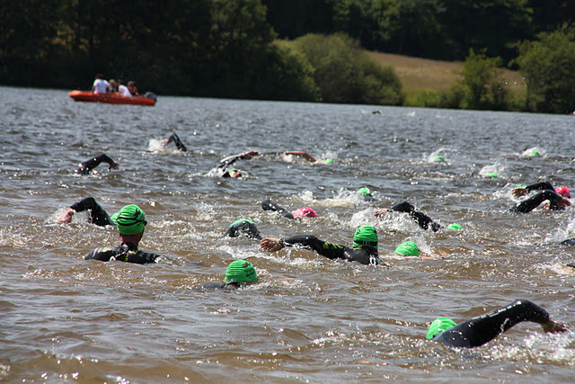
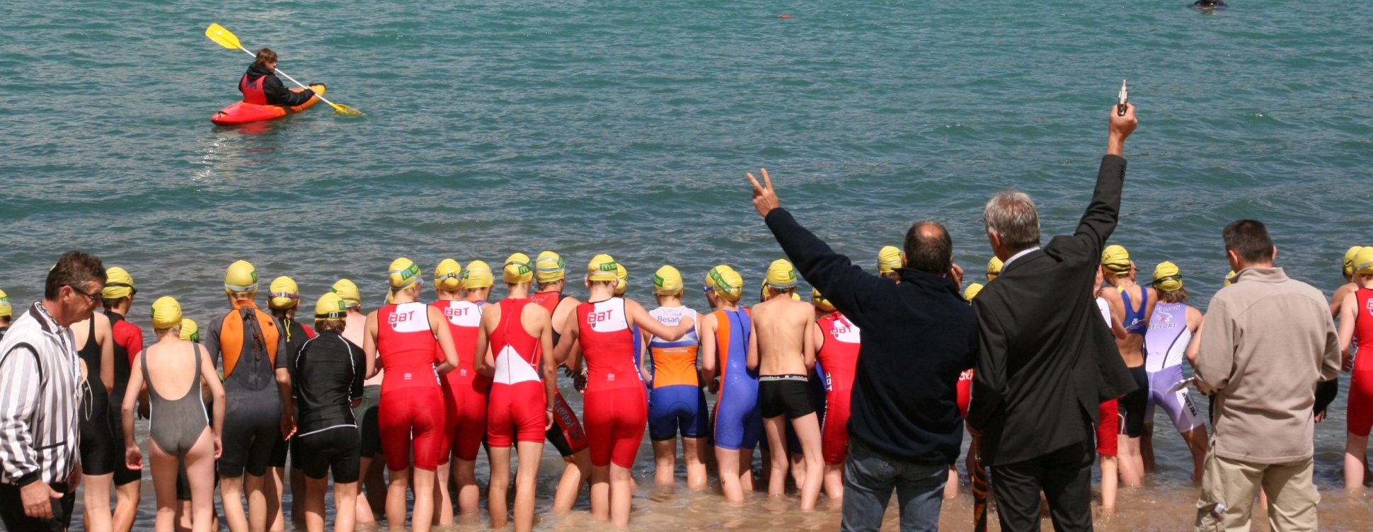
Galerie photos : natation

Slide 12
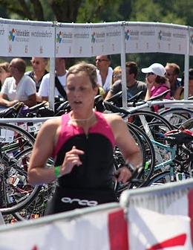
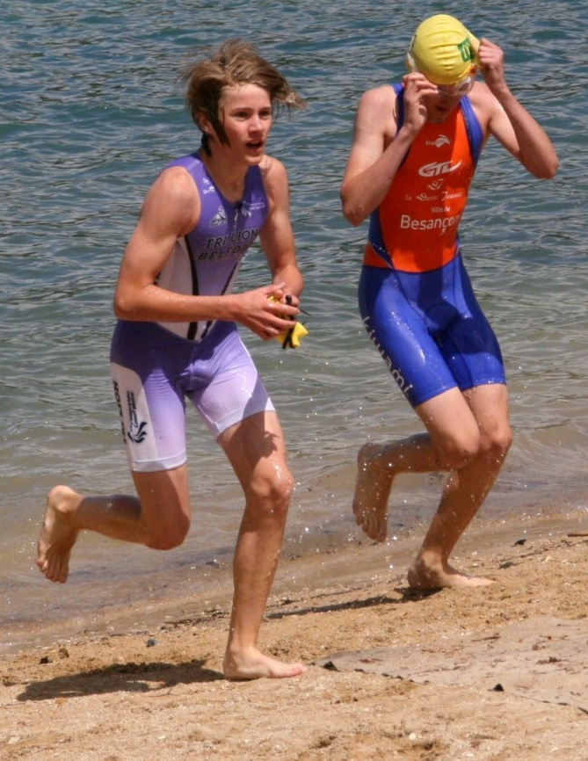
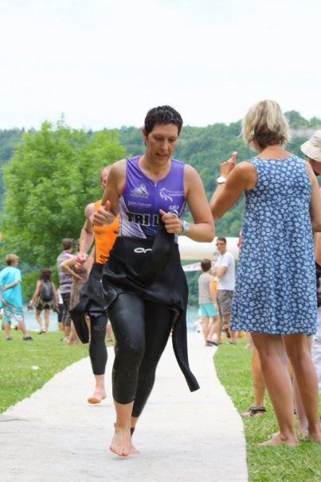
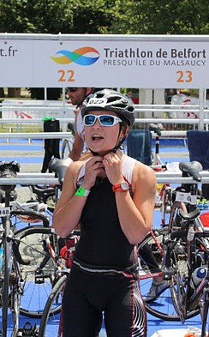
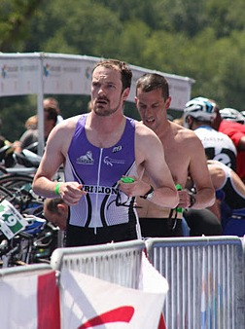
Galerie photos : transition natation vélo

Slide 13
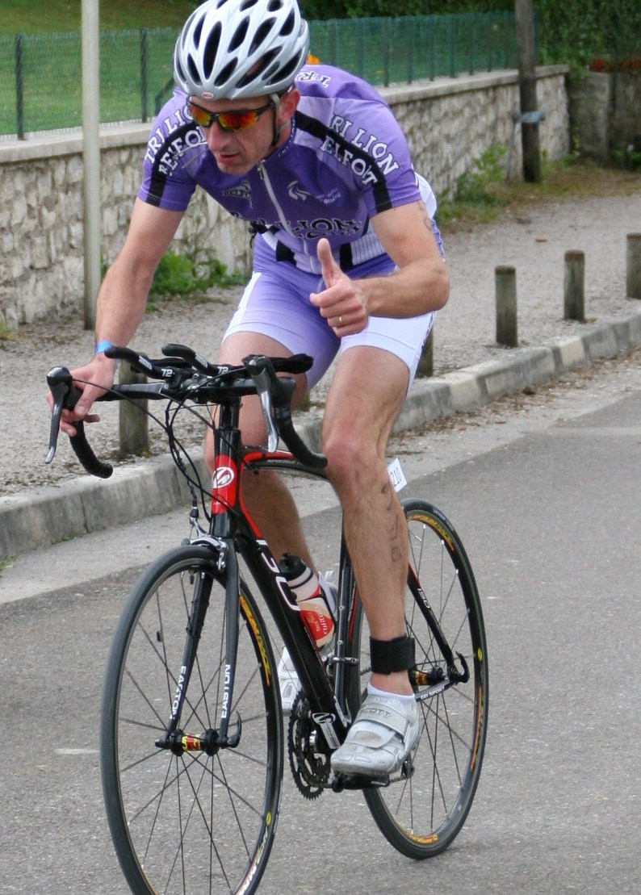
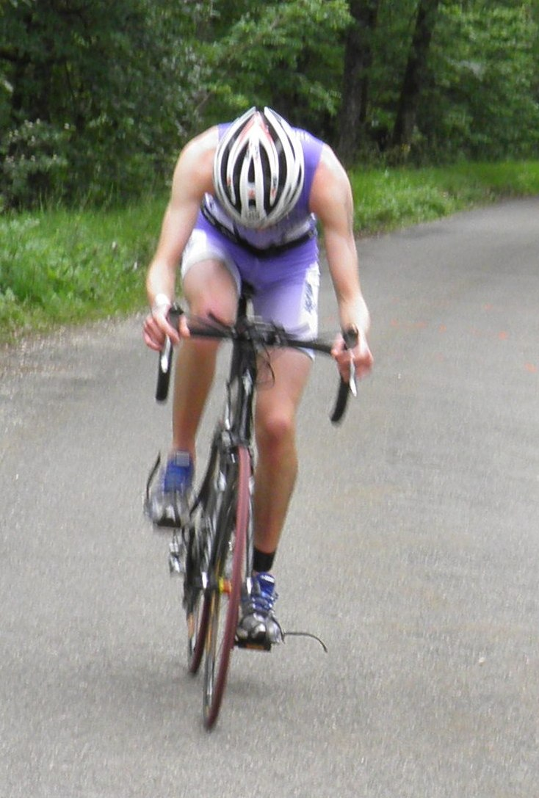
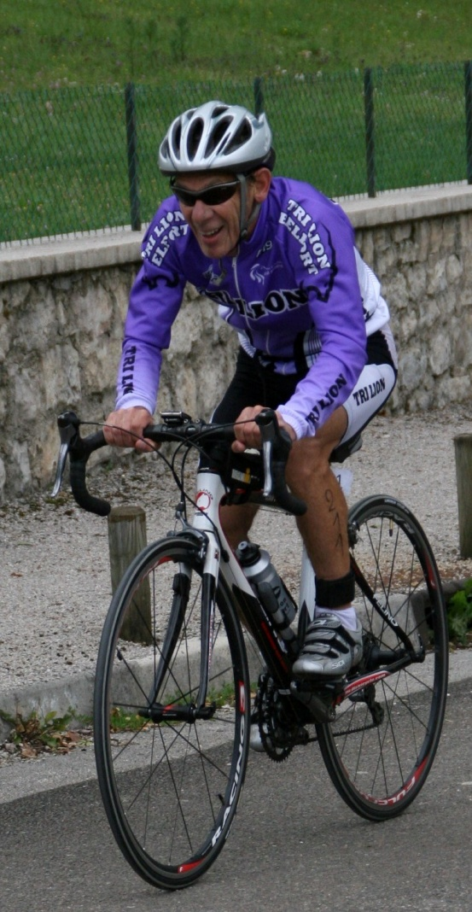
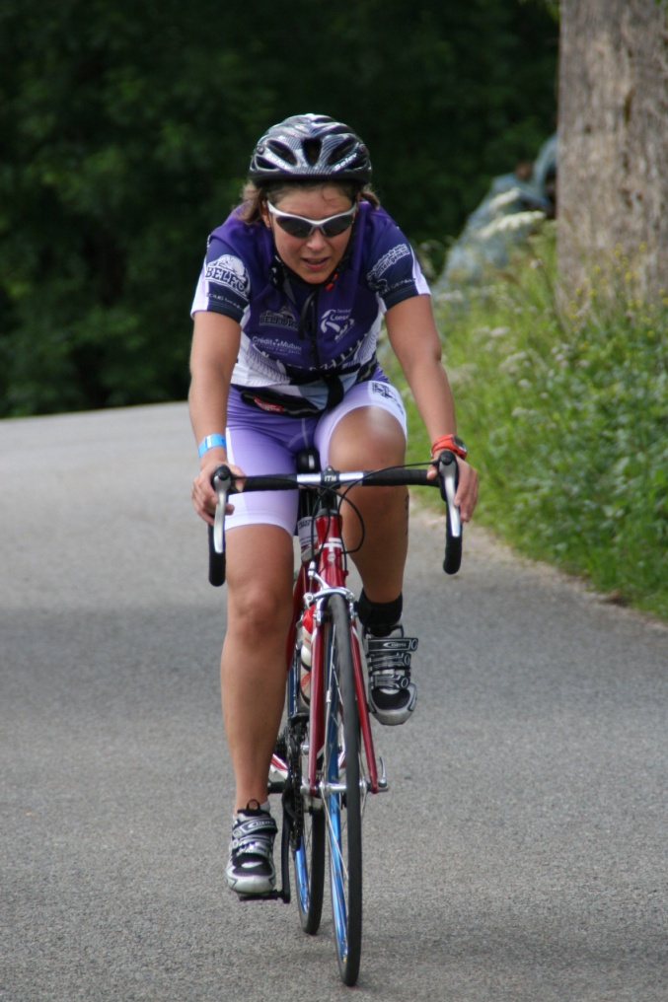
Galerie photos : vélo

Slide 14
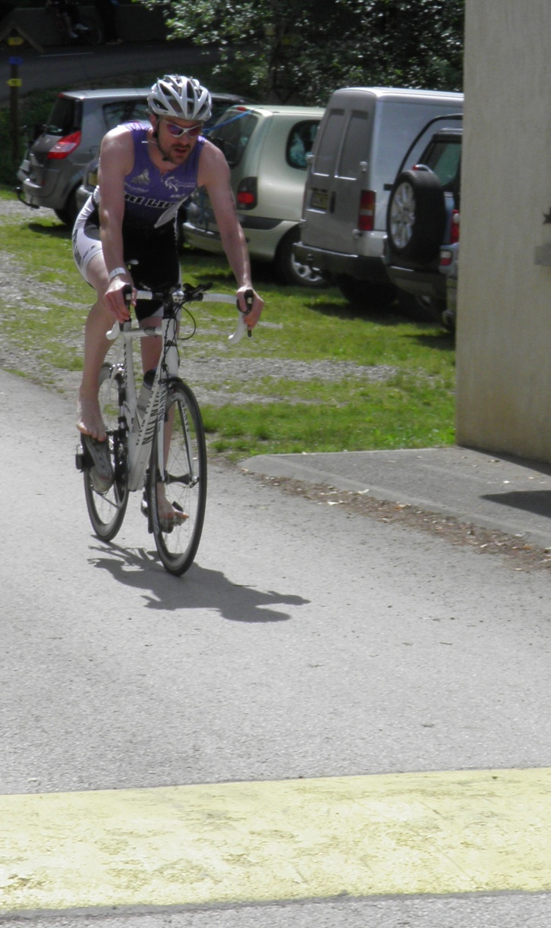
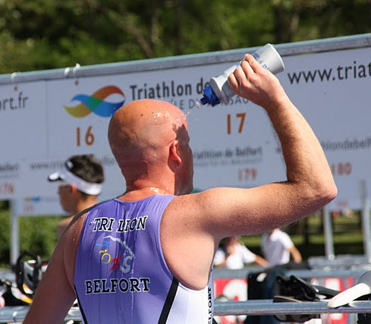
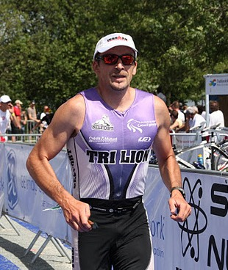
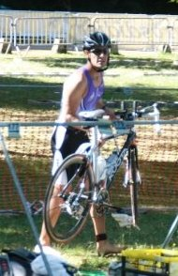
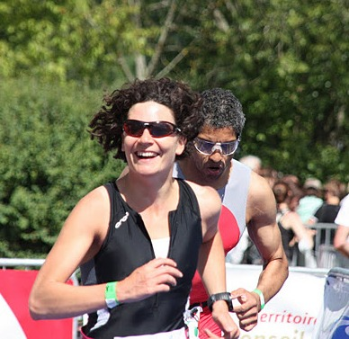
Galerie photos : transition vélo cap

Slide 15
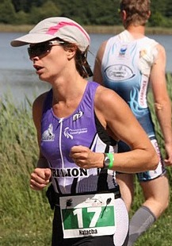
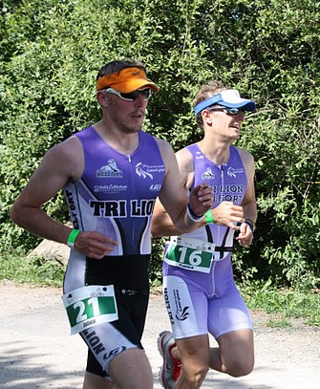
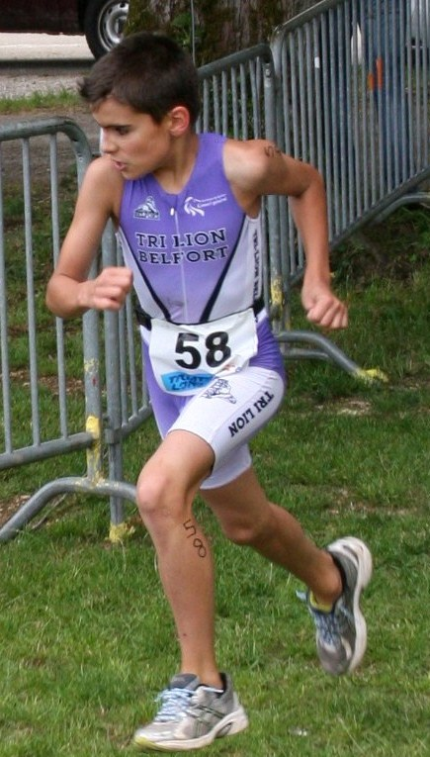
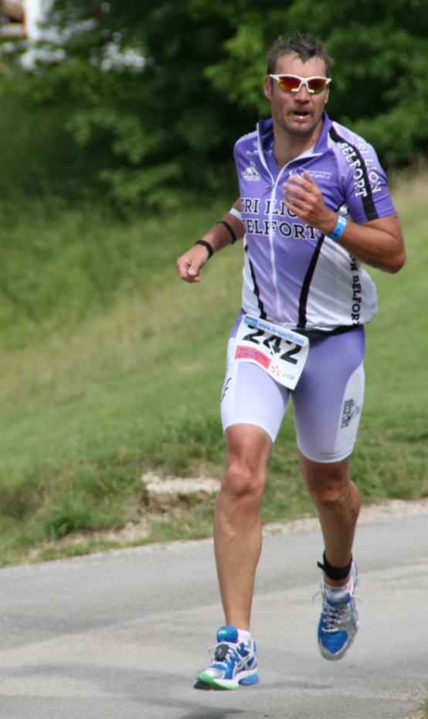
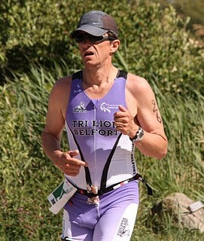
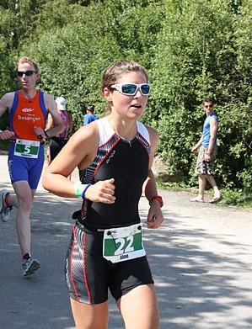
Galerie photos : course à pied

Slide 16
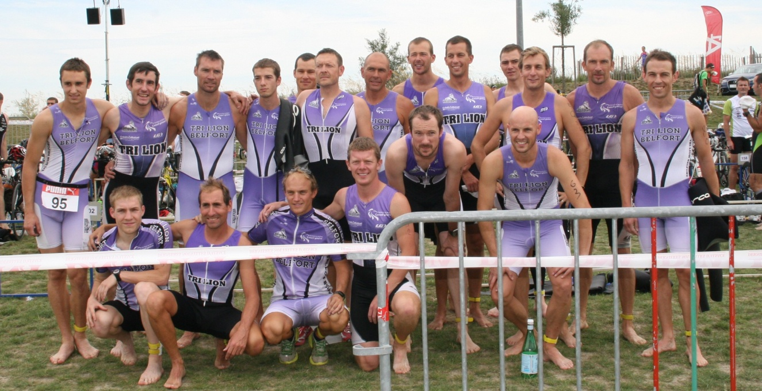
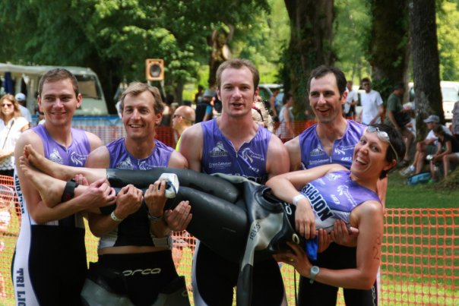
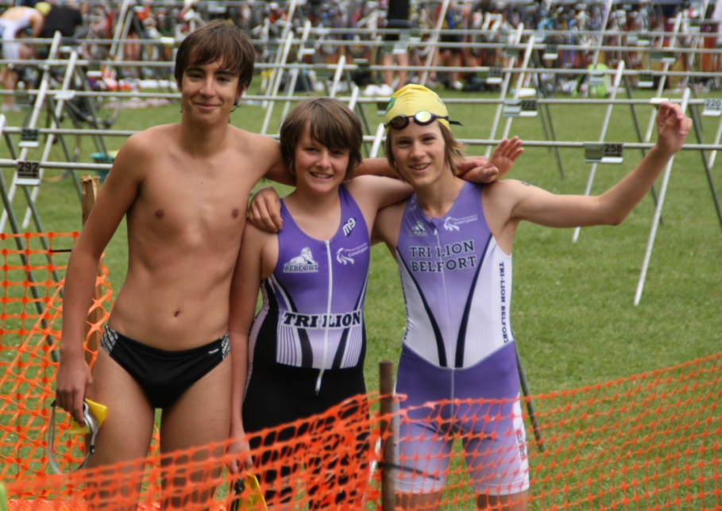
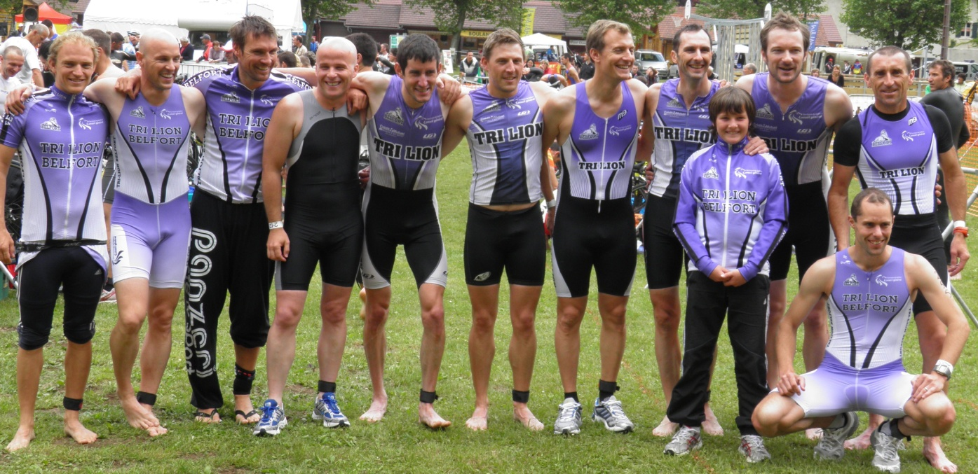
Galerie photos : convivialité

